Slide 1


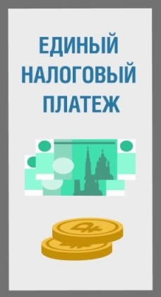
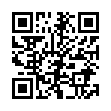

1 декабря
срок уплаты ИМУЩЕСТВЕННЫХ налогов
физическими лицами
за 2020 год
Земельный, транспортный налог,
налог на имущество физических лиц,
НДФЛ, не удержанный налоговыми агентами.
Оплатите все налоги одним платежом!
Промо-страница
«Налоговое уведомление»
Внесите платеж через сервис «Личный кабинет налогоплательщика для физических лиц» https://lkfl2.nalog.ru/lkfl/login
или воспользуйтесь сервисом «Уплата налогов и пошлин»
https://service.nalog.ru/payment/#fl
Оплатить налоги можно через мобильное приложение «Налоги ФЛ»,
на портале госуслуг, а также через отделения почты, банки,
терминалы приема платежей.
УФНС России по Новгородской области 8 800 222 22 22 www.nalog.gov.ru
УФНС РОССИИ ПО НОВГОРОДСКОЙ ОБЛАСТИ

